Slide 1
第4章 存储器管理
目标：方便用户使用、提高内存的利用率以及从逻辑上扩充存储空间。
存储管理机构必须解决以下问题
内存分配：为每道程序分配内存空间，分配时要尽量提高内存的利用率
内存保护：保证进程间互不干扰、相互保密
地址映射（变换）：进程逻辑地址到内存物理地址的映射
内存扩充（覆盖、交换和虚拟存储）：提高内存利用率、扩大进程的内存空间
内存管理使用的技术
  分区式管理：固定式、可变式分区
  页式管理
  段式管理
  段页式管理
Notes:
如果让计算机同时做几件事，比如：搜索文件、检查病毒、录入程序以及运行计算程序等等，就要把这些可执行程序放入内存。搜索文件运行的是文件检索程序，检查病毒运行的是杀毒软件，录入程序运行的是文本编辑软件等等。若让用户指定各个程序安放的具体位置，是相当麻烦的，而且会出现内存位置冲突、内存利用率低、内存管理会造成混乱等诸多问题。所以，必须由操作系统统一安排，这就形成了操作系统的内存管理模块。
存储管理主要是指对主存储器(又称内部存储器，简称内存)的管理。一个进程在计算机上运行，操作系统必须为其分配内存空间，使其部分或全部驻留在内存中。因为CPU仅从内存中读取程序指令执行，不能直接读取辅助存储器(简称辅存，又称外部存储器)上的程序。但是，内存比外存昂贵，是一种宝贵而有限的资源，计算机技术的发展尤其是多道程序和分时技术的出现，要求操作系统的存储管理机构必须解决以下问题：
(1) 内存分配。多个进程同时在系统中运行，都要占用内存，那么内存空间如何进行合理的分配，决定了内存是否能得到充分利用。
(2) 存储保护。多个进程在系统中运行必须保证它们之间不能互相冲突、互相干扰和互相破坏。
(3) 地址变换。程序是在连续区域中，还是划分成若干块放在不同区域中? 是事先划分，还是动态划分? 各种存储分配方案是与软件和硬件的地址变换技术及其机制紧密相关的。
(4) 存储共享。多个进程可能共同使用同一系统软件如编译程序，存放编译程序的内存区即为共享内存区。
(5) 存储扩充。这里所指的扩充不是内部存储器硬件上的扩充，而是指利用存储管理软件为进程提供一个比实际内存更大的存储空间，即所谓的虚拟存储管理技术。
各种操作系统之间最明显的区别之一，就在于它们所采用的存储管理方案不同。目前，基本上可概括成四种方案：分区式管理、页式管理、段式管理和段页式管理。下面我们逐一讨论各个方案的基本思想和实现技术。

Slide 2
第4章 存储器管理
存储器的层次结构
程序的装入和链接
连续分配方式（单一连续分配、固定分区分配、动态分区分配、可重定位分配方式、覆盖和对换）
分页式存储管理方式 （重点）
  基本分页式存储管理（实存）
  请求分页式存储管理（虚存）
分段（包含段页式）存储管理 （重点）
  基本分段式存储管理（实存）
  请求分段式存储管理（虚存）
Notes:
第4章 存储管理 115
4．1 引言 115
4．2 分区式存储管理 115
4.2.1 地址重定位 115
4.2.2 固定式分区和可变式分区 117
4.2.3 覆盖与交换技术 121
4.3 分页式存储管理 122
4.3.1 虚拟存储器 123
4.3.2 分页式存储管理的实现方法 123
4.3.3 页表和快表 126
4.3.4 页面交换 128
4.3.5 页式存储管理的保护措施 131
4.3.6 工作集模型 131
4.4 分段存储管理 133
4.4.1 分段存储管理的特点 133
4.4.2 段式地址变换 133
4.4.3 扩充段表功能 134
4.5 段页式存储管理 135
4.5 用户编程中的内存管理实例分析 136
4.6 LINUX内存管理概述 141
4.6.1 基本思想 141
4.6.2 LINUX中的页表 141
4.6.3 内存页的分配和释放 142
4.6.5 内存映射和需求分页 143
4.6.6 内存交换 144
4.7小结 144
习题 145

Slide 3
一、存储器的层次结构
CPU寄存器
寄存器
高速缓存
主存
主存
磁盘缓存
磁盘
辅存
可移动存储介质
图1：计算机系统存储层次示意

Slide 4
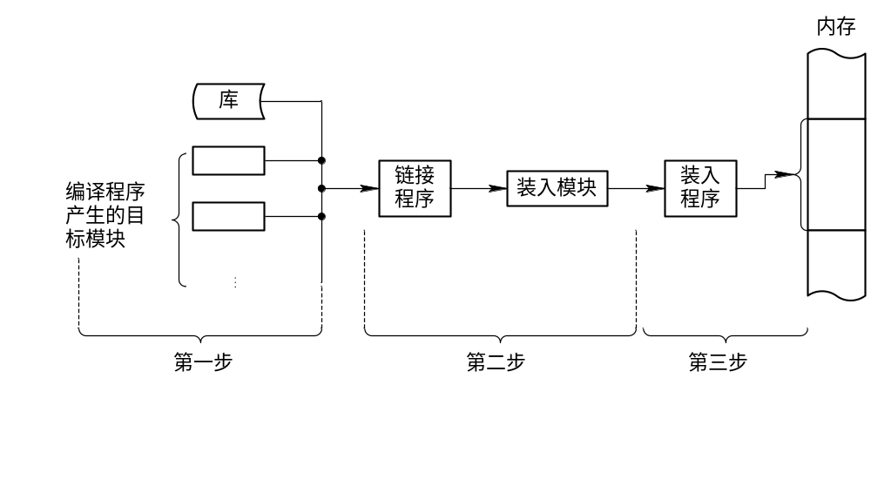
二、程序的装入和链接
用户程序的处理步骤

Slide 5
逻辑地址、物理地址和地址映射
逻辑地址（相对地址，虚地址）：用户的程序经过汇编或编译后形成目标代码，目标代码通常采用相对地址的形式。
  其首地址为0，其余指令中的地址都相对于首地址来编址，称为相对地址。而相对地址的集合称作相对地址空间或简称地址空间。
  不能用逻辑地址在内存中读取信息。
物理地址（绝对地址，实地址）：内存中存储单元的地址。物理地址可直接寻址。而内存单元的集合称作存储空间或绝对地址空间。
地址映射（重定位）：将用户程序中的逻辑地址转换为运行时由机器直接寻址的物理地址。
  当程序装入内存时, 操作系统要为该程序分配一个合适的内存空间，由于程序的逻辑地址与分配到内存物理地址不一致, 而CPU执行指令时，是按物理地址进行的，所以要进行地址转换。

Slide 6
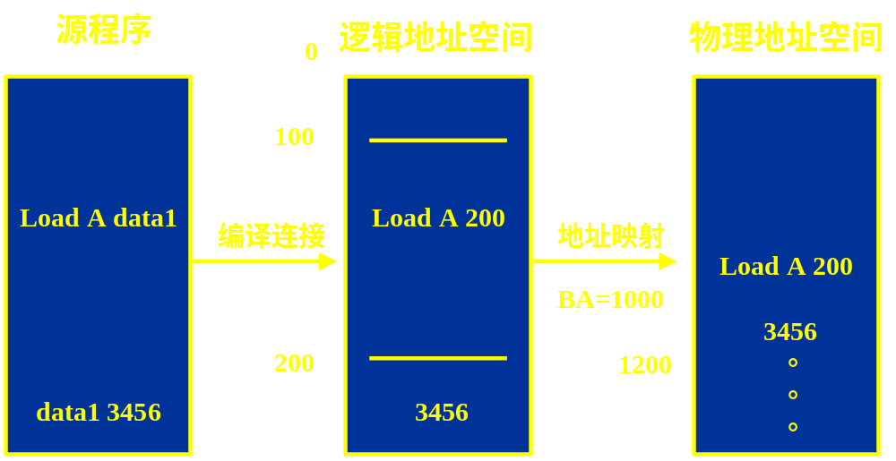
逻辑地址、物理地址和地址映射

Slide 7
二、程序的装入和链接
程序的装入
  绝对装入方式
  可重定位装入方式
  动态运行时装入方式
程序的链接
  静态链接
  装入时动态链接
  运行时动态链接

Slide 8
绝对装入方式
如果在编译时，事先能够知道程序将驻留在内存的什么位置，则编译程序可直接将程序的符号地址转换成绝对地址，产生使用绝对地址的目标模块，进而链接成使用绝对地址的装入模块。这样，装入程序便可按装入模块中的地址将程序和数据装入内存，而不需对模块中的地址部分进行修改。
优点：装入过程简单。
缺点：不适于多道程序系统。

Slide 9
可重定位装入方式
静态重定位：当用户程序装入内存时，由装入程序一次性完成逻辑地址到物理地址的转换，以后不再转换。而相应的装入方式则称作可重定位装入方式。
优点：不需硬件支持，可以装入有限多道程序。
缺点：一个程序通常需要占用连续的内存空间，程序装入内存后不能移动。

Slide 10
静态重定位示意图
≈
≈
0
100
300
400
:
:
LOAD 1,300
:
5678
:
1000
1100
1300
1400
:
:
LOAD 1,1300
:
5678
:
≈
≈
某程序的地址空间
内存
Notes:
存储程序式计算机由以下五类部件组成：控制器、运算器、存储器、输入装置和输出装置，人们通常把控制器和计算器做在一起，称为中央处理机或中央处理部件(CPU)。输入装置和输出装置统称为I/O设备，如图1-10所示。时至今日，人们基本上还是依照这一结构来构造计算机。
主要特点是：集中顺序过程控制，即控制部件根据程序对整个计算机的活动实行集中过程控制，并根据程序规定的顺序依次执行每一个操作。这类计算是过程性的，故这种计算机是模拟人们的手工计算的产物。即首先取原始数据，执行一个操作，将中间结果保存起来；再取一个数，和中间结果一起又执行一个操作，如此计算下去。在遇到多个可能同时执行的分支时，也是先执行完一个分支，然后再执行第二个分支，直到计算完毕。

Slide 11
动态运行时装入方式
动态重定位：重定位不是在装入时进行，而是必须将它推迟到程序真正执行时进行。为了不影响指令的执行速度，在系统中增设一个重定位寄存器，用它来存放程序（数据）在内存中的起始地址。程序执行时，真正访问的内存地址是相对地址与重定位寄存器中的地址相加而成的。 （它是虚拟存储的基础）
采用动态重定位的装入方式被称为动态运行时装入方式。
优点：允许运行中的进程在内存中移动，比如进行对换或紧凑
后。
缺点：需要硬件支持。

Slide 12
动态重定位示意图
≈
≈
1000
0
100
300
400
LOAD 1，300
5678
1000
1100
1300
1400
LOAD 1，300
5678
+
≈
≈
某程序的逻辑地址空间
内存
物理地址空间
Notes:
第1章 概论 1
1.1计算机与操作系统 1
1.1.1计算机发展简介 1
1.1.2操作系统的发展 3
1.1.3存储程序式计算机的结构和特点 17
1.2 操作系统的基本概念 19
1.2.1 操作系统的定义及其在计算机系统中的地位 19
1.2.2 操作系统的功能 21
1.2.3 操作系统的特性及其应解决的基本问题 22
1.3 操作系统接口 25
1.3.1系统调用 25
1.3.2 Shell 命令 29
1.4 分析和设计操作系统的几种观点 32
1.4.1 用户观点 32
1.4.2 资源管理观点 33
1.4.3 进程观点 34
1.4.4 模块分层观点 35
1.5 安全操作系统 36
1.6 小结 38
1.7习题 39

Slide 13
程序的链接
链接是将编译后得到的各个目标模块以及所需的库函数连接在一起，形成一个完整的装入模块。链接程序必须将个目标模块中的相对地址和外部调用符号转换成装入模块中的相对地址。根据链接时间的不同，将链接分成三种方式。
  静态链接
  装入时动态链接
  运行时动态链接
动态链接

Slide 14
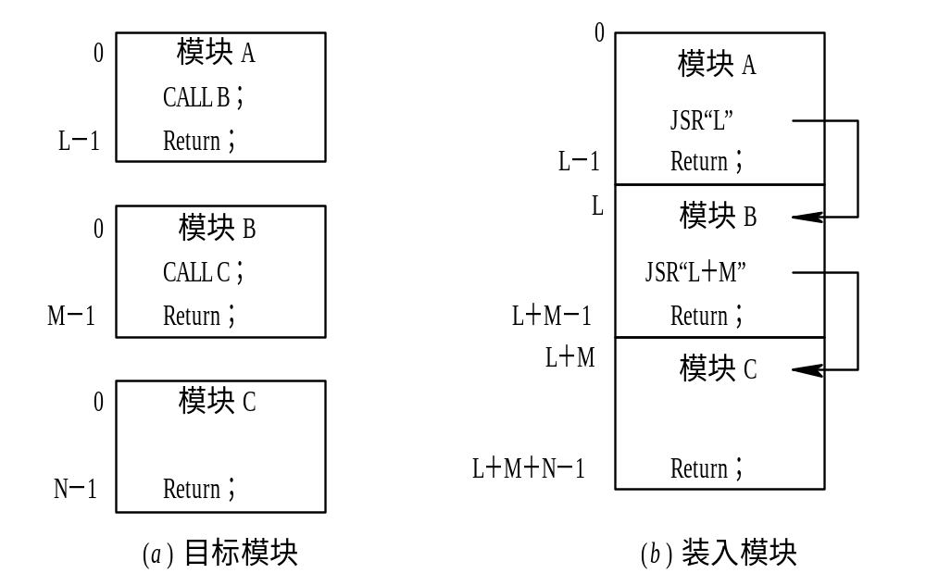
静态链接
  静态链接：在程序运行之前，将各目标模块及它们所需的库函数，连接成一个完整的装入模块。

Slide 15
装入时动态链接
装入时动态链接是指链接在装入时进行，即在装入一个目标时，若发生一个外部模块的调用事件，则由装入程序去找出相应的外部模块，将它装入内存，并把它链接到调用者模块上。
在装入或运行时进行链接。通常被链接的共享代码称为动态链接库(DLL, Dynamic-Link Library)或共享库(shared library)。
例如：使用一个外部声明子句，使DLLs在应用程序开始执行前即被装入。
procedure /function 过程/函数名；external DLL模块名；

Slide 16
运行时动态链接
运行时动态链接是指链接在运行时进行，即在执行过程中，当发现一个被调用模块还没有装入内存时，立即由os找出该模块，将它装入内存，并把它链接到调用者模块上。
在windows程序中，程序员使用LoadLibrary把DLL装入内存并且映射DLL到调用进程的虚拟地址空间（如果已经作了映射，则增加DLL的引用计数）。然后，使用GetProcessAddress得到DLL中输出函数的地址，并调用它。最后，使用FreeLibrary减少DLL的引用计数，当引用计数为0时，把DLL模块从当前进程的虚拟空间移走。（一个小例子）

Slide 17
运行时动态链接
优点
  共享：多个进程可以共用一个DLL，节省内存，减少文件交换。
  便于局部代码修改：即便于代码升级和代码重用；只要函数的接口参数（输入和输出）不变，则修改函数及其DLL，无需对可执行文件重新编译或链接。
  便于运行环境适应：调用不同的DLL，就可以适应多种使用环境和提供不同功能。如：不同的显示卡只需厂商为其提供特定的DLL，而OS和应用程序不必修改。
  部分装入：一个进程可以将多种操作分散在不同的DLL中实现，而只将当前操作相应的DLL装入内存。
缺点：
  链接开销：增加了程序执行时的链接开销；
  管理开销：程序由多个文件组成，增加管理复杂度。

Slide 18
三、连续分配方式
单一连续分配方式
固定分区分配方式
动态分区分配方式
可重定位分配方式
覆盖和交换技术

Slide 19
单一连续分配方式
这是最简单的一种存储管理方式，但只能用于单用户、单任务的操作系统中。采用这种存储管理方式时，可把内存分为系统区和用户区两部分，系统区仅提供给OS使用，通常是放在内存的低址部分；用户区是指除系统区以外的全部内存空间， 提供给用户使用。

Slide 20
单一连续分配方式
0xFFF
ROM中的设备驱动程序
用户程序
位于RAM中的操作系统
用户程序
用户程序
位于RAM中的操作系统
位于RAM中的操作系统
0
单一连续区存储管理

Slide 21
分区原理
把内存分为一些大小相等或不等的分区(partition)，每个应用进程占用一个或几个分区。操作系统占用其中一个分区。
特点：适用于多道程序系统和分时系统
  支持多个程序并发执行
  难以进行内存分区的共享。
问题：可能存在内碎片和外碎片。
  内碎片：占用分区之内未被利用的空间
  外碎片：占用分区之间难以利用的空闲分区（通常是小空闲分区）。

Slide 22
分区的数据结构
分区的数据结构：分区表，或分区链表
  可以只记录空闲分区，也可以同时记录空闲和占用分区
  分区表中，表项数目随着内存的分配和释放而动态改变，可以规定最大表项数目。
  分区表可以划分为两个表格：空闲分区表，占用分区表。从而减小每个表格长度。空闲分区表中按不同分配算法相应对表项排序。

Slide 23
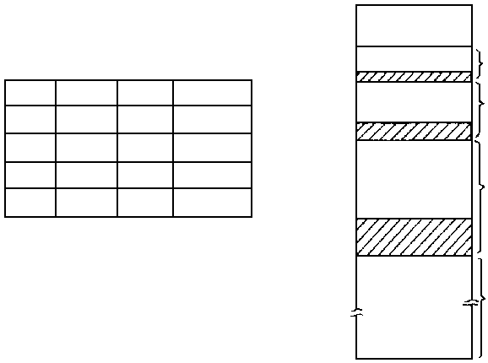
固定分区分配方式
划分分区的方法：（1）分区大小相等； (2) 分区大小不等。
0
操作系统
20K
作业A
第1分区
分区号
起始地址
大小
标志
36K
作业C
第2分区
1
20K
16K
已分配
2
36K
32K
已分配
68K
3
68K
64K
已分配
作业B
第3分区
4
132K
124K
未分配
（a） 分区说明表
132K
第4分区
（未分配）
（b） 内存分配图

Slide 24
动态分区分配方式
动态创建分区：在装入程序时按其初始要求分配，或在其执行过程中通过系统调用进行分配或改变分区大小。
优点：没有内碎片。
缺点：有外碎片；如果大小不是任意的，也可能出现内碎片。

Slide 25
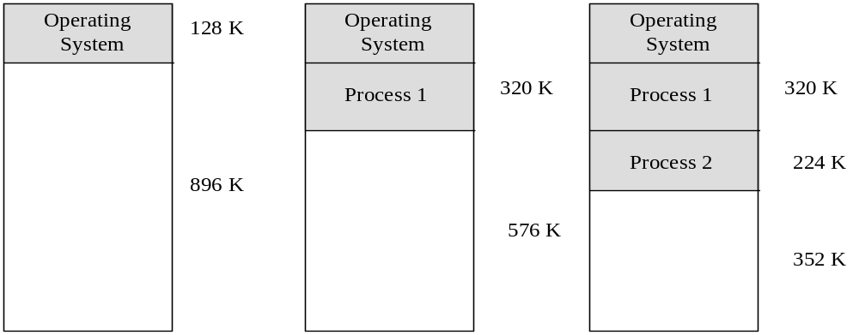
动态分区示例

Slide 26
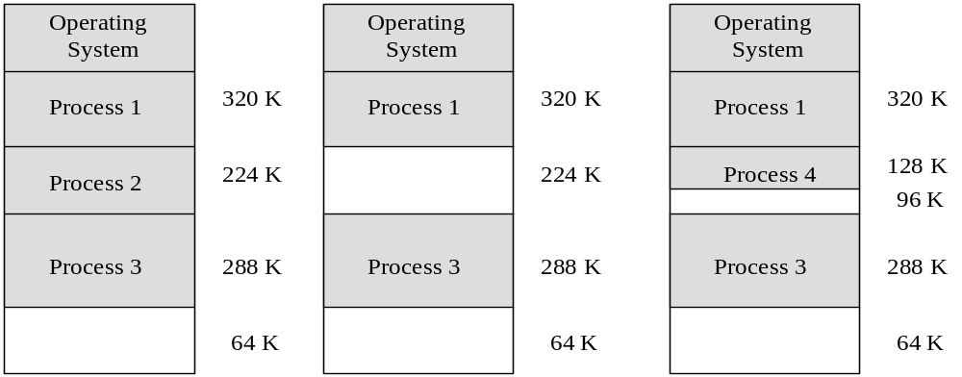
动态分区示例

Slide 27
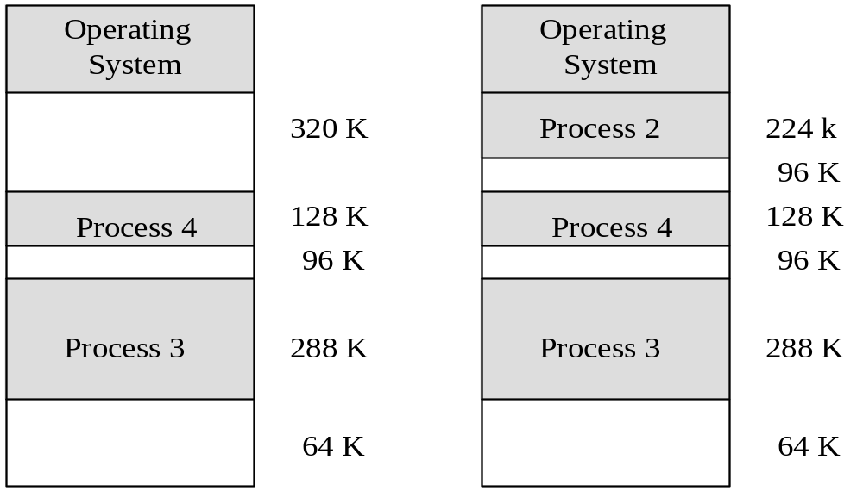
动态分区示例

Slide 28
动态分区分配方式
为了实现动态分区，必须配置相应的数据结构，用来描述空闲分区和已分配分区的情况。常用的数据结构有以下两种形式：顺序表形式和链表形式。
序号P
大小
起址
状态
序号F
大小
起址
状态
1
8K
20K
已分配
1
32K
60K
空闲
2
32K
28K
已分配
2
300K
212K
空闲
3
—
—
空表目
3
—
—
空表目
4
120K
92K
已分配
4
—
—
空表目
5
—
—
空表目
5
—
—
空表目
…
…
…
…
…
…
…
…
已分配分区表
空闲分区表

Slide 29
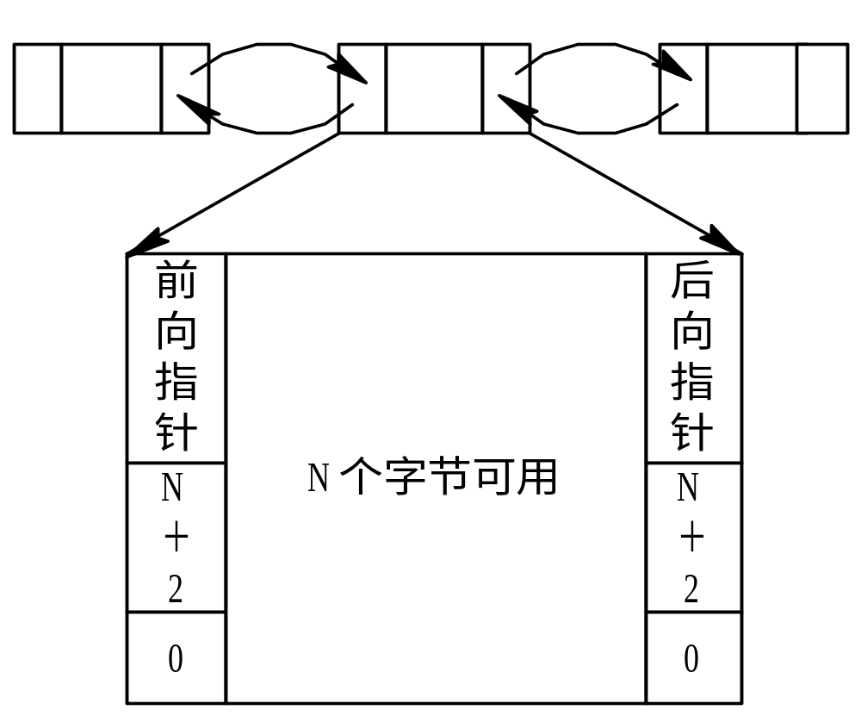
动态分区分配方式
链表形式 ：
空闲链结构

Slide 30
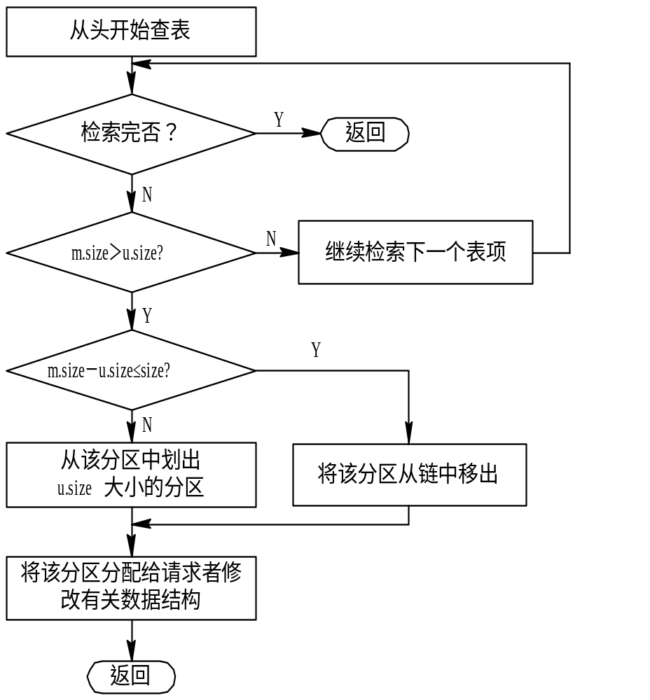
动态分区的分配流程
找链表
设：请求的分区大小为u.size，表中每个分区的大小为m.size。
结点
将表中的状态置为“空表目”
将该分区从链表中移出

Slide 31
动态分区的回收示意图
空闲区F1
空闲区F2
程序区
空闲区F1
空闲区F2
程序区
回收区R
回收区R
回收区R
回收区R
程序区
程序区
程序区
程序区

Slide 32
动态分区分配算法
1、基于顺序搜索的动态分区分配算法有：
①首次适应（First Fit）算法：它按序查找，把最先找到的满足需求的空闲区分配之，此法的目的在于尽量减少查找时间。
②循环首次适应算法（Next Fit）：此法将空闲区链成环形链，每次分配从上次分配的位置开始查找能满足需求的空闲区。
③最佳适应（Best Fit）算法：它从全部空闲区中找出能满足作业需求的容量最小的空闲区分配之，此法的着眼点是使碎片尽量小。
④最坏适应（Worst Fit）算法：此法的目的在于使剩下的空区最大，减少空区碎片机会。

Slide 33
动态分区分配算法
2、基于索引搜索的动态分区分配算法有：
① 快速适应算法：空闲分区按容量大小进行分类。对于每一类具有相同容量的所有空闲空间分区，单独设立一个空闲分区链表。在内存中设立一张管理索引表，每个表项对应一种空闲分区类型。
优点：查找效率高。保留大分区也不会产生碎片
缺点：分区归还主存时算法复杂。

Slide 34
动态分区分配算法
2、基于索引搜索的动态分区分配算法有：
②伙伴系统：分区（已分配和空闲）大小均为2的k次幂
（1<=k<=m）,2^{m} 为可分配内存大小。
对不连续的空闲分区，按分区大小进行分类。对具有相同大小的所有空闲分区，单独设立一个空闲分区双向链表，即会存在k个空闲分区链表。
分配时，设需分配长度为n，找2^{i}分区链的分区，使2^{i-1} <n< 2^{i} 若无，找2^{i+1}且把它均分两块，称为伙伴。一个加入2^{i}分区链，一个分配；.......
回收时，若已存在2^{i}空闲分区，则将其与伙伴合并为2^{i+1}分区，.....
特点：性能取决于查找空闲分区的位置和分割、合并的时间。 时间上不及快速适应算法，但空闲分区的使用率高

Slide 35
动态分区分配算法
2. 基于索引搜索的动态分区分配算法有：
③ 哈希算法：利用哈希快速查找的优点，以及空闲分区在可利用空闲区表中的分布规律，建立哈希函数，构造一张一空闲分区大小为关键字的哈希表，该表的每一个表项记录了一个对应的空闲分区链表。
分配时，根据所需空闲分区大小，通过哈希函数计算，即得到在哈希表中的位置，再分配

Slide 36
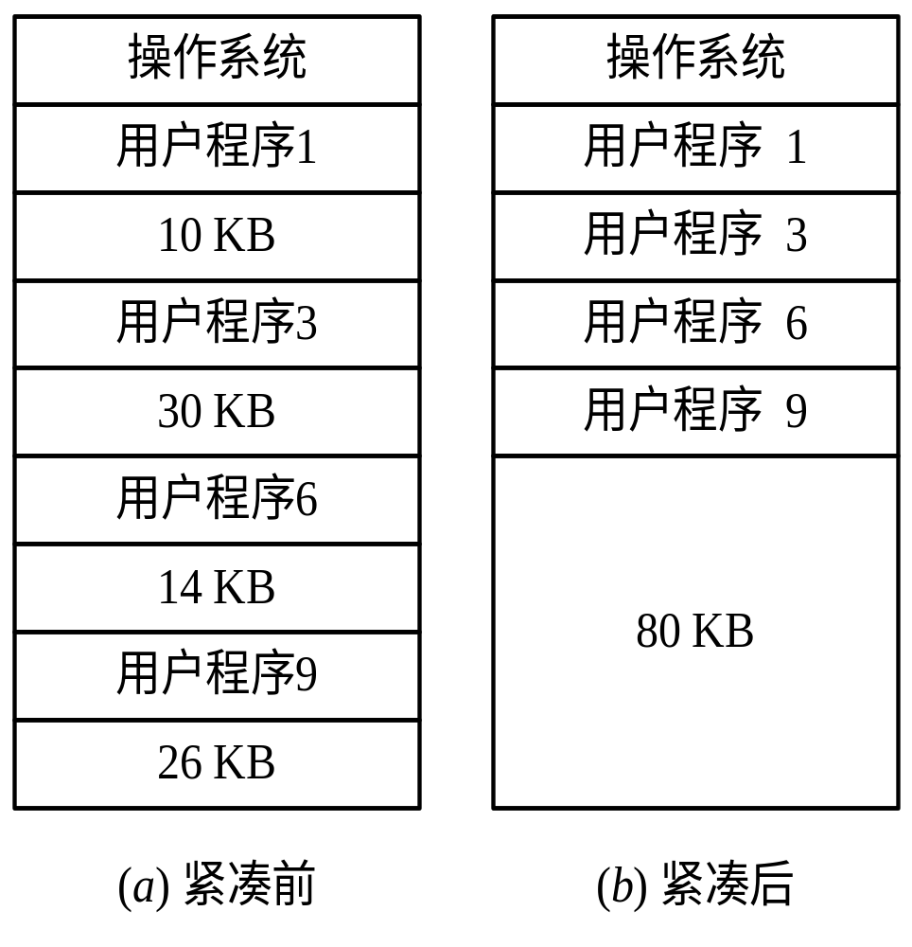
可重定位分区分配方式
为了解决“外部碎片”的问题，将内存中的所有作业进行移动，从而将分散的多个空闲分区移到同一端拼接成一个大的空闲分区。这种技术称为“拼接”或“紧凑”。
可重定位分区分配方式就是在动态分区分配方式的基础上增加了紧凑功能。由于紧凑时，作业需要在内存中移动位置，需要动态重定位技术的支持，因此该方式又被称为动态重定位分区分配。

Slide 37
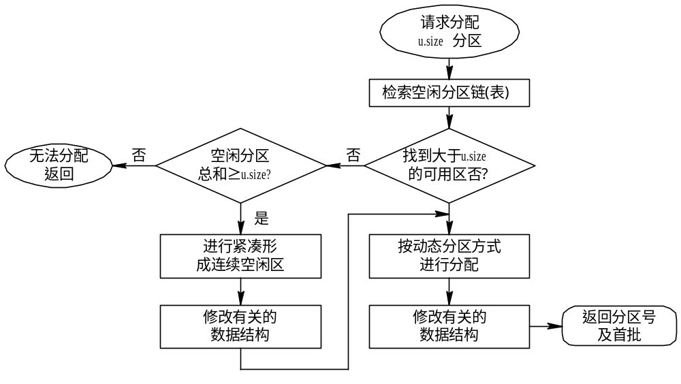
可重定位分区分配算法
是
返回

Slide 38
分区的保护
在连续分配方式中，为了防止一个用户作业破坏os或其他用户的作业，常采用界限寄存器或保护键的方法来进行分区的保护。
界限寄存器：它可以是一对上、下限寄存器，也可以是一对基址、限长寄存器。每当进行内存访问时，硬件自动将所访问的内存地址与界限寄存器的值进行比较，若发生地址越界，则产生越界中断。
保护键：它为每个分区分配一个独立的保护键，相当于一个锁；同时为每个进程分配一个相应的钥匙。保护键可设置成对读写同时保护的或只对读、写进行单项保护的。 当进行内存访问时，都要检查钥匙和被访问单元的锁是否匹配，若不匹配，则发生保护性中断。

Slide 39
覆盖和交换技术
覆盖（overlay）
交换（ swapping ）

Slide 40
覆盖(overlay)
引入：其目标是在较小的可用内存中运行较大的程序。常用于多道程序系统，与分区存储管理配合使用。
原理：一个程序的几个代码段或数据段，按照时间先后来占用公共的内存空间。
  将程序的必要部分（常用功能）的代码和数据常驻内存；
  可选部分（不常用功能）在其他程序模块中实现，平时存放在外存中（覆盖文件），在需要用到时才装入到内存；
  不存在调用关系的模块不必同时装入到内存，从而可以相互覆盖。(即不同时用的模块可共用一个分区)

Slide 41
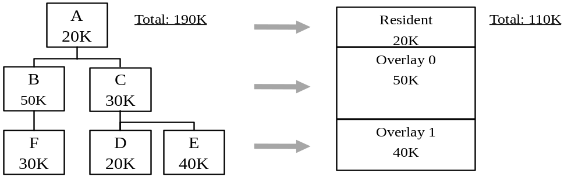
覆盖(overlay)
注：另一种覆盖方法：(100K)
  A(20K)占一个分区：20K；
  B(50K)、D(20K)和E(40K)共用一个分区：50K；
  F(30K)和C(30K)共用一个分区：30K；

Slide 42
覆盖(overlay)
缺点：
  编程时必须划分程序模块和确定程序模块之间的覆盖关系，增加编程复杂度。
  从外存装入覆盖文件，以时间延长来换取空间节省。

Slide 43
交换(swapping)
引入：多个程序并发执行，可以将暂时不能执行的程序送到外存中，从而获得空闲内存空间来装入新程序，或读入保存在外存中而目前到达就绪状态的进程。交换单位为整个进程的地址空间。常用于多道程序系统或小型分时系统中，与分区存储管理配合使用。又称作"对换"或"滚进/滚出(roll-in/roll-out)"；
  程序暂时不能执行的可能原因：处于阻塞状态，低优先级（确保高优先级程序执行）；
原理：暂停执行内存中的进程，将整个进程的地址空间保存到外存的交换区中（换出swap out），而将外存中由阻塞变为就绪的进程的地址空间读入到内存中，并将该进程送到就绪队列（换入swap in）。

Slide 44
交换(swapping)
优点：增加并发运行的程序数目，并且给用户提供适当的响应时间；编写程序时不影响程序结构
缺点：对换入和换出的控制增加处理机开销；程序整个地址空间都进行传送，没有考虑执行过程中地址访问的统计特性。
要考虑的问题：
  程序换入时的重定位；
  减少交换中传送的信息量，特别是对大程序；
  对外存交换区空间的管理：如动态分区方法；

Slide 45
小结
基本概念： 逻辑地址、物理地址
  程序的装入： 绝对装入方式；可重定位装入方式；
  动态运行时装入方式
程序的链接： 静态链接；装入时动态链接；
运行时动态链接
连续分配方式： 单一连续分配；固定分区分配；
动态分区分配；可重定位分配方式
Notes:
第4章 存储管理 115
4．1 引言 115
4．2 分区式存储管理 115
4.2.1 地址重定位 115
4.2.2 固定式分区和可变式分区 117
4.2.3 覆盖与交换技术 121
4.3 分页式存储管理 122
4.3.1 虚拟存储器 123
4.3.2 分页式存储管理的实现方法 123
4.3.3 页表和快表 126
4.3.4 页面交换 128
4.3.5 页式存储管理的保护措施 131
4.3.6 工作集模型 131
4.4 分段存储管理 133
4.4.1 分段存储管理的特点 133
4.4.2 段式地址变换 133
4.4.3 扩充段表功能 134
4.5 段页式存储管理 135
4.5 用户编程中的内存管理实例分析 136
4.6 LINUX内存管理概述 141
4.6.1 基本思想 141
4.6.2 LINUX中的页表 141
4.6.3 内存页的分配和释放 142
4.6.5 内存映射和需求分页 143
4.6.6 内存交换 144
4.7小结 144
习题 145

Slide 46
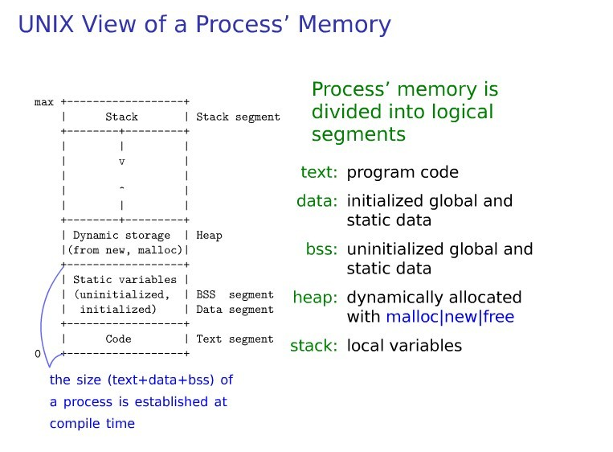

Slide 47
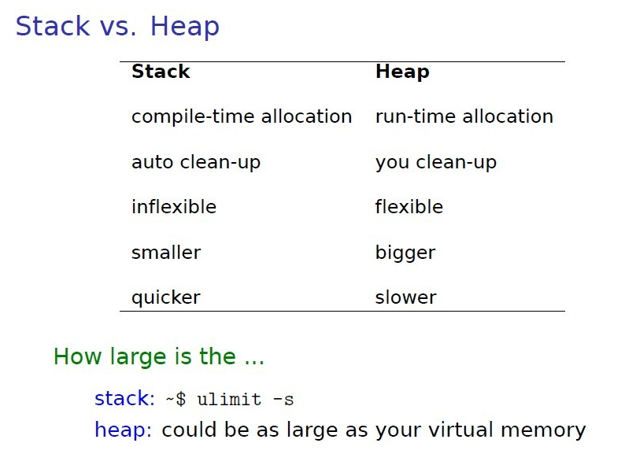
返回

Slide 48
一个例子
int a = 0; \\全局初始化区
char *p1; \\全局未初始化区
main() {
int b; \\栈
char s[] = “abc”; \\栈
char *p2; \\栈
char *p3 = “123456”; \\123456\0在常量区，p3在栈上。
static int c =0； \\全局（静态）初始化区
p1 = (char *)malloc(10);
p2 = (char *)malloc(20);
\\ 分配得来得10和20字节的区域就在堆区。
strcpy(p1, “123456”); \\ 123456\0放在常量区，编译器可能会将它与p3所指向的“123456”优化成一个地方。
}

